Slide 1
臺 北 市 信 義 區 博 愛 國 民 小 學
臺北市校園繳費系統

Slide 2
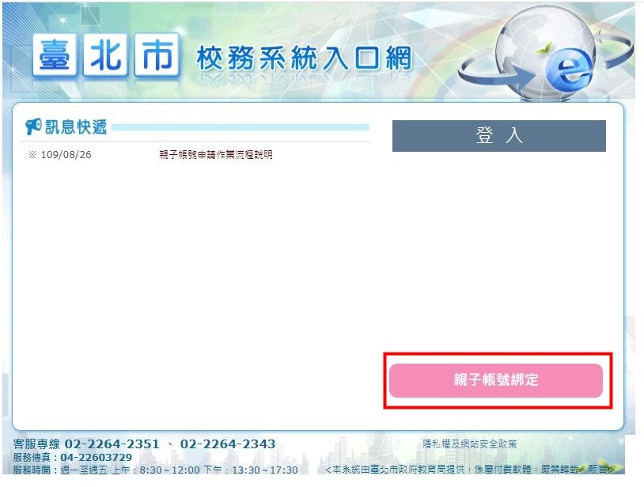
1.https://eschool.tp.edu.tw/ 2.按一下「親子帳號綁定」
家長端1-1

Slide 3
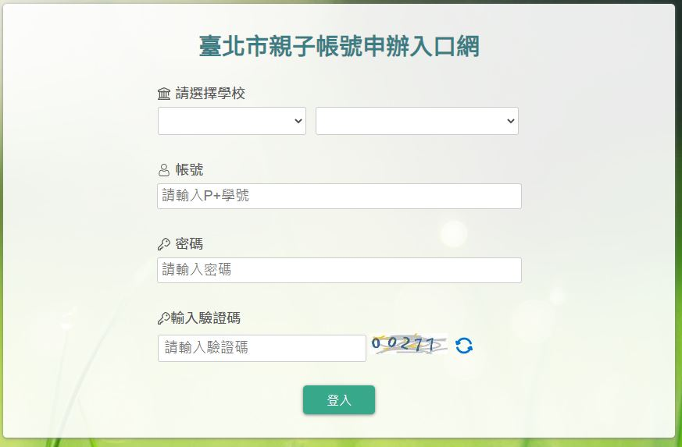
家長端1-2

Slide 4
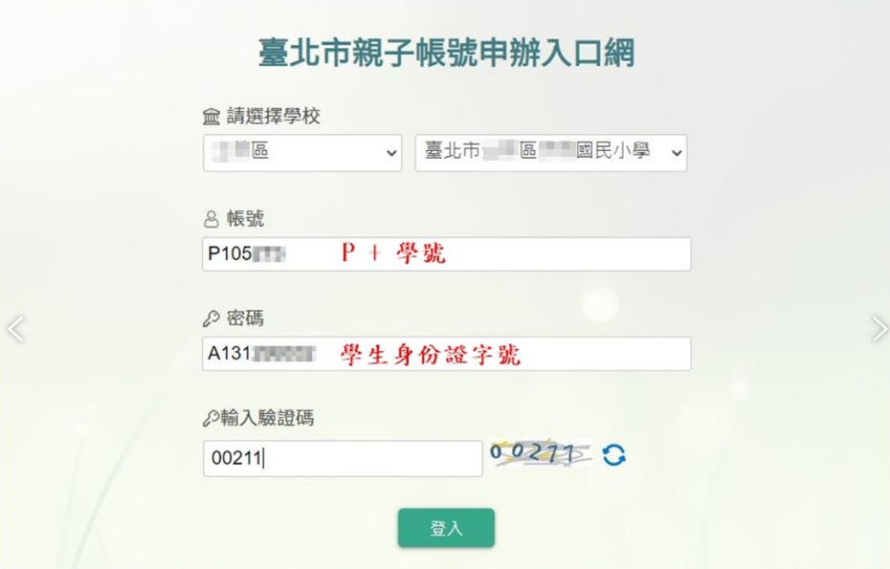
輸入完畢後，按一下「登入」
家長端1-3

Slide 5
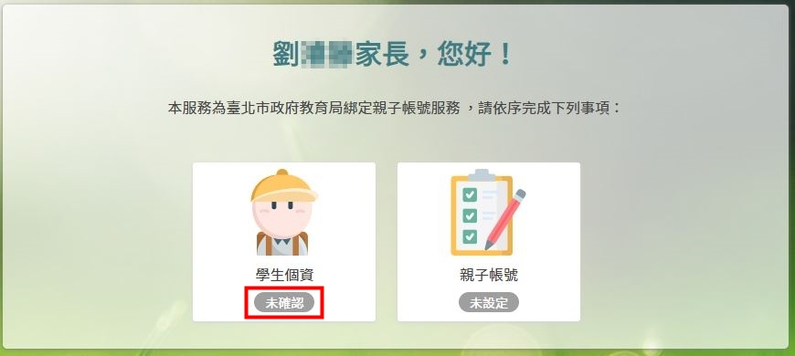
按一下「未確認」
家長端1-4

Slide 6
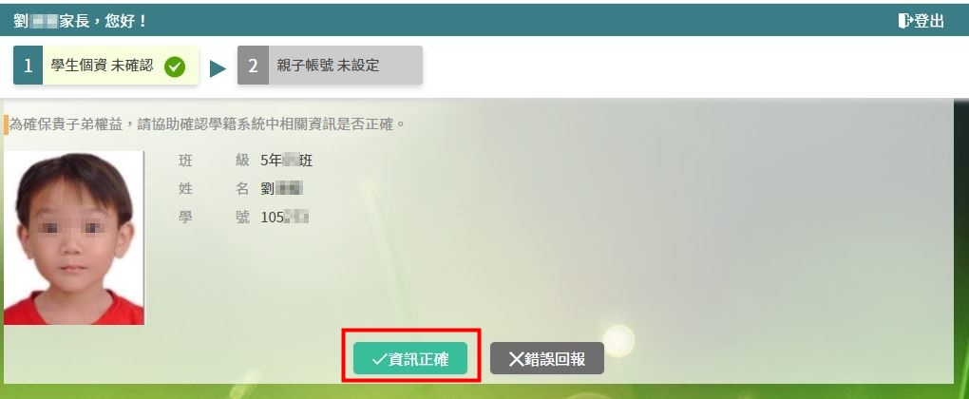
個人資料正確後，按一下「資訊正確」
家長端1-5

Slide 7
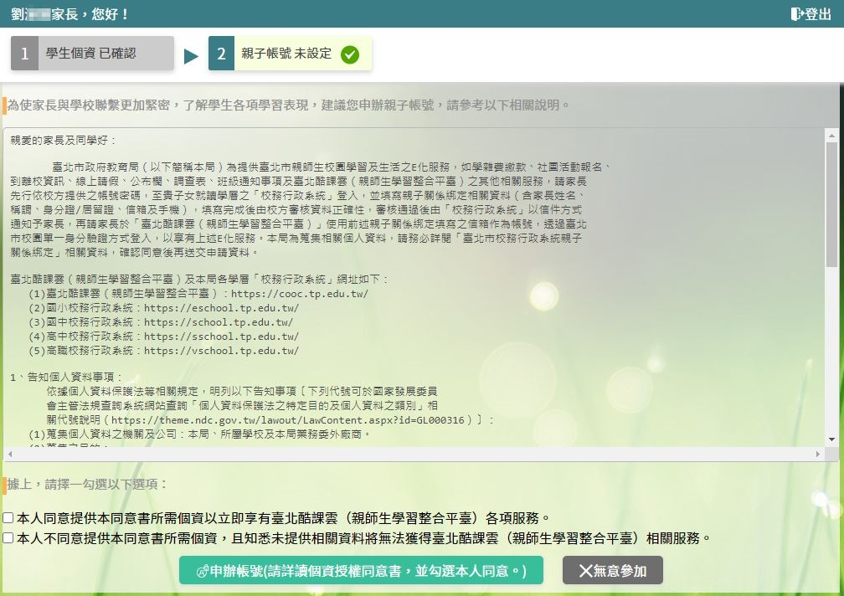
個資同意書
家長端1-6

Slide 8
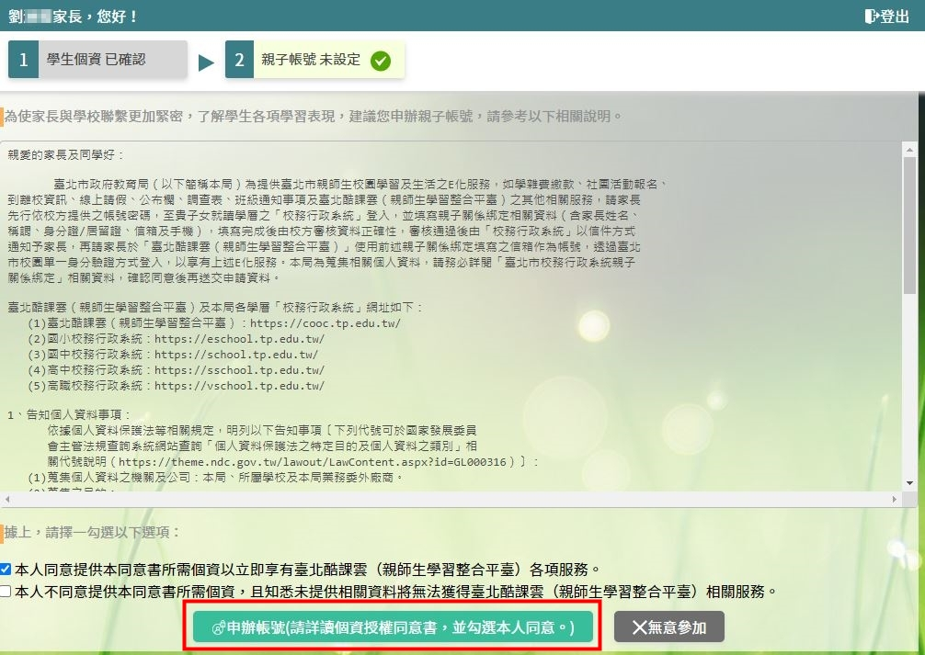
若同意「個資同意書」， 按一下「申辦帳號」
家長端1-7

Slide 9
親子帳號的綁定為3選1
家長端1-8

Slide 10
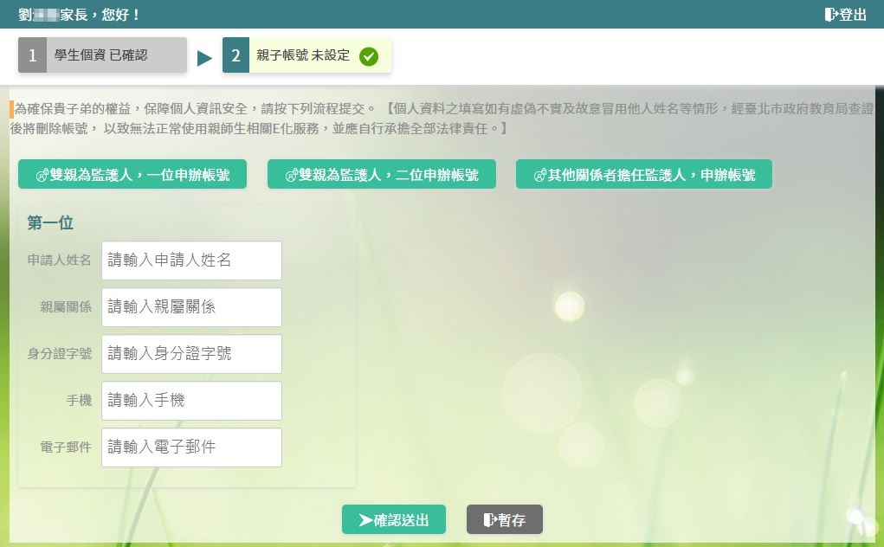
父親或母親(一位)
家長端1-9-1

Slide 11
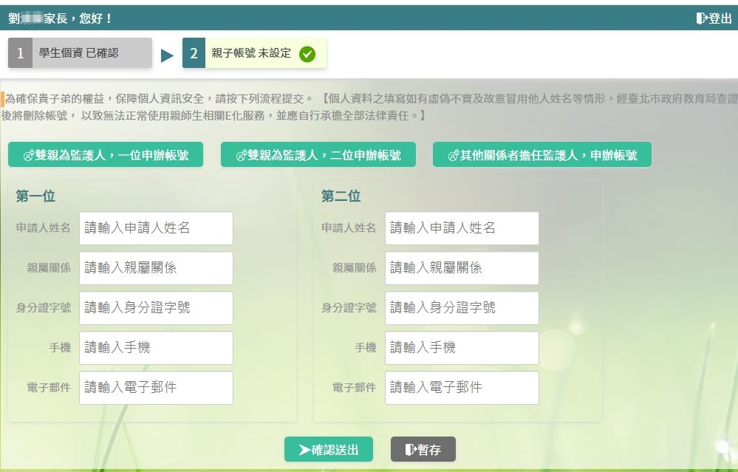
父親和母親(二位)
家長端1-9-2

Slide 12
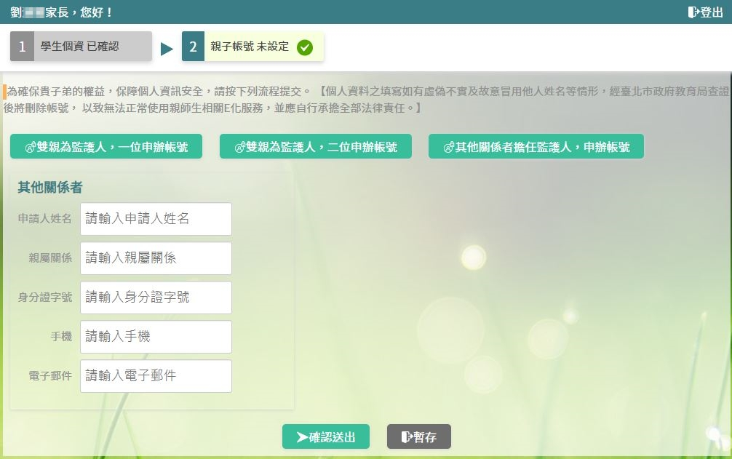
其他關係者為監護人， 但不是父親或母親
家長端1-9-3

Slide 13
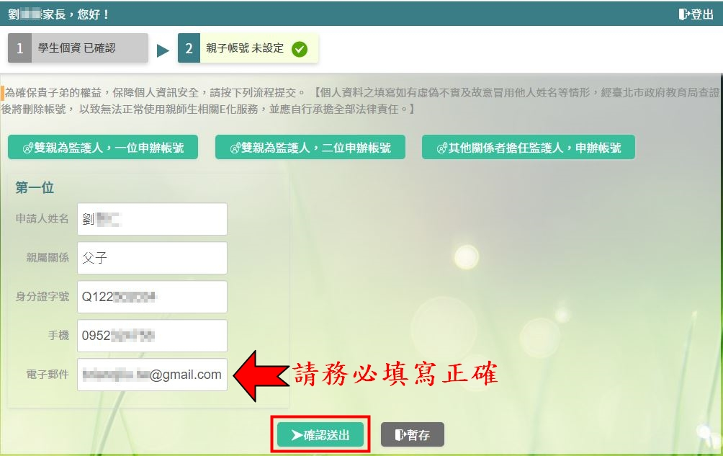
填完後，按一下「確認送出」
家長端1-10

Slide 14
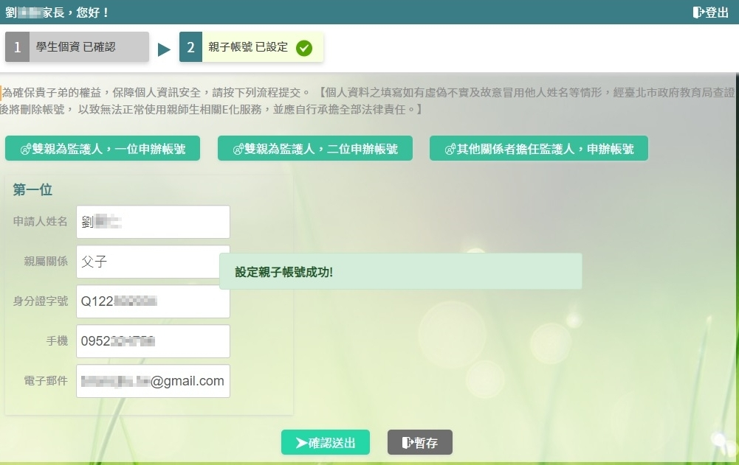
會短暫出現一下 「設定親子帳號成功！」
家長端1-11

Slide 15
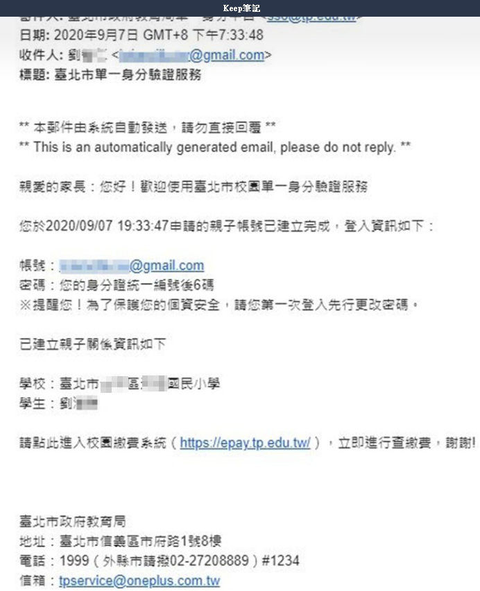
導師審核完後，申辦人即收到郵件
家長端2-1

Slide 16
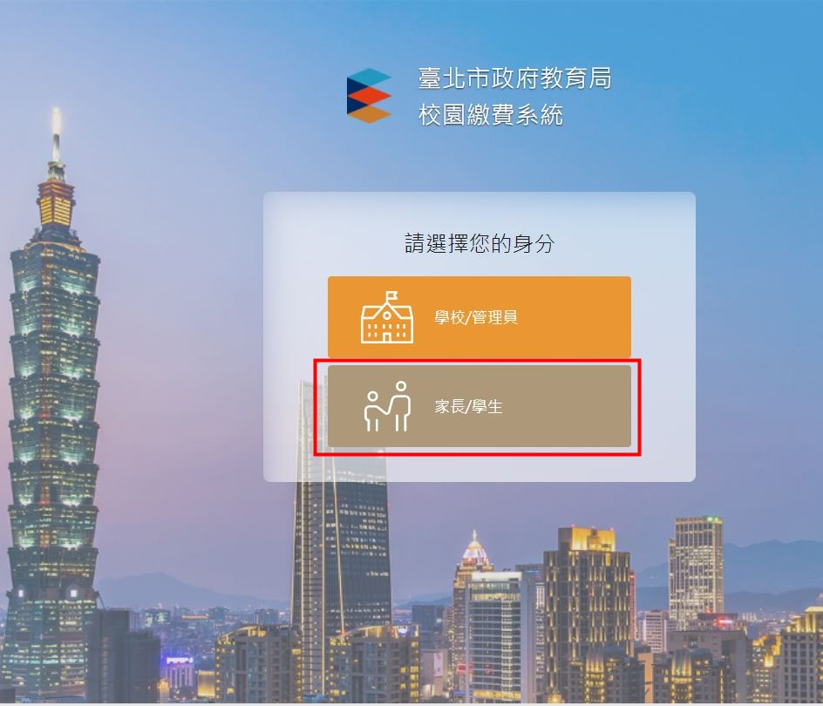
1.https://epay.tp.edu.tw/ 2.按一下「家長/學生」
家長端2-2

Slide 17
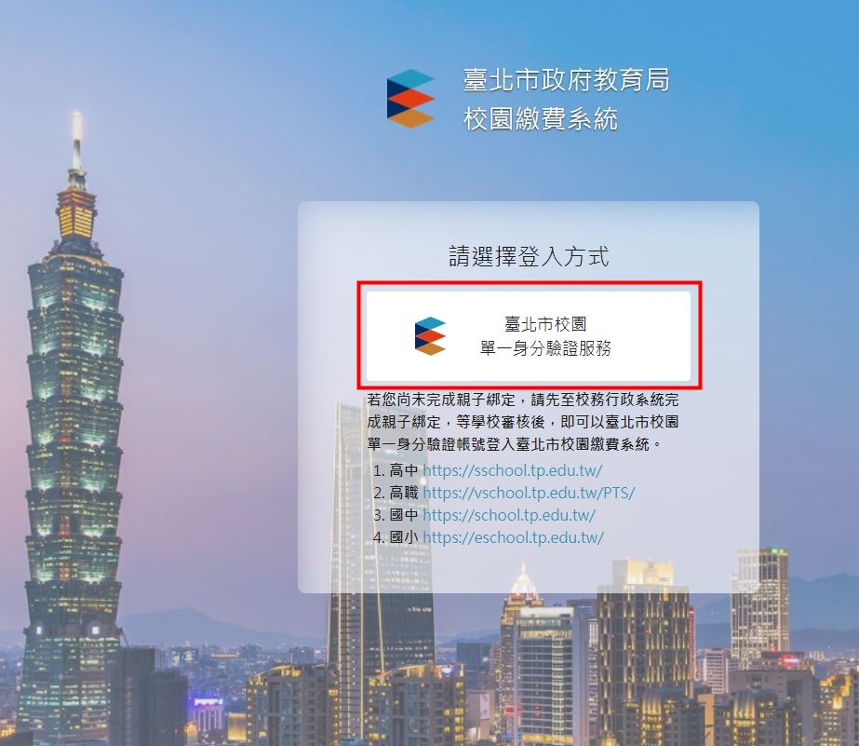
按一下「臺北市校園單一身分驗證服務」
家長端2-3

Slide 18
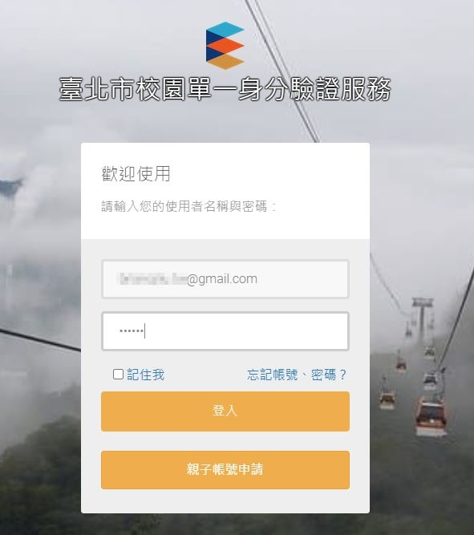
依據郵件的提示，輸入帳密
家長端2-4

Slide 19
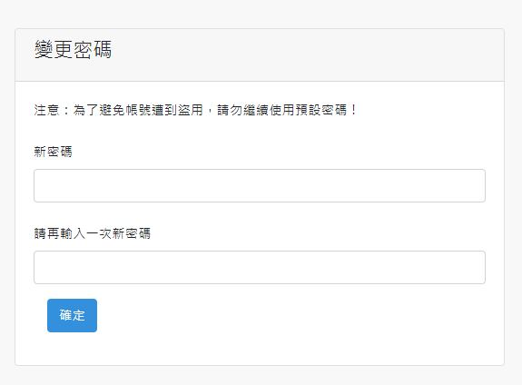
變更密碼
家長端2-5

Slide 20
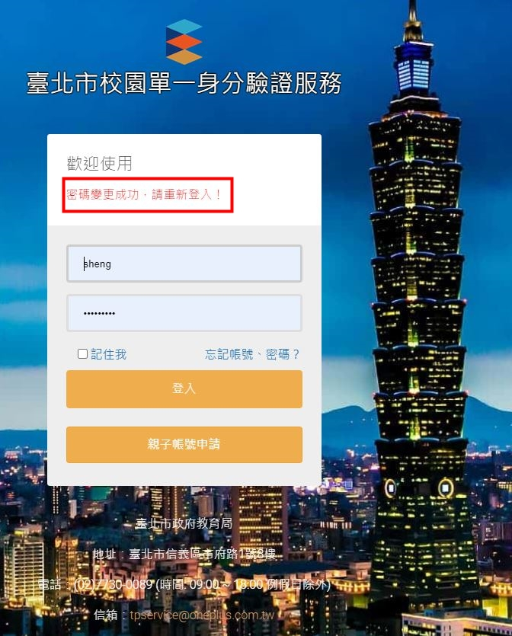
密碼變更成功，但不是在 這裡(https://ldap.tp.edu.tw/)重新登入
家長端2-6

Slide 21
校園繳費系統 https://epay.tp.edu.tw/
家長端2-7

Slide 22
按一下「臺北市校園單一身分驗證服務」
家長端2-8

Slide 23
輸入帳密
家長端2-9

Slide 24
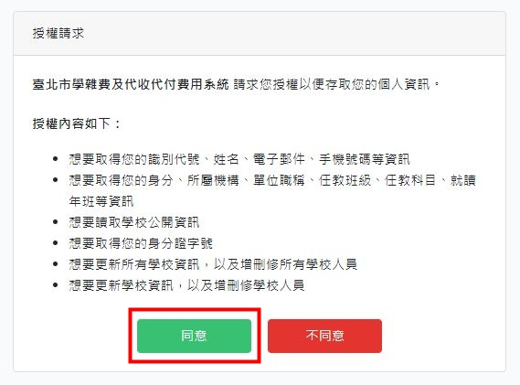
按一下「同意」
家長端2-10

Slide 25
開始使用
家長端2-11

Slide 26
敬 請 指 教
臺北市信義區博愛國民小學
為孩子孕育希望的翅膀
快樂自信 飛向遠方
讓他們懷抱美麗的夢想
海闊天空 盡情翱翔

